Slide 1
SDFGSG
IKKE RØYK
c
cIKKE BENYTT TOBAKKHOLDIGE PRODUKTER
Anbefalinger til befolkningen
#PrEvCan #CANCERCODE
PrEvCan-kampanjen ble initiert av EONS og gjennomføres i samarbeid med hovedpartner i kampanjen, ESMO. Mer info: www.cancernurse.eu/prevcan

Slide 2
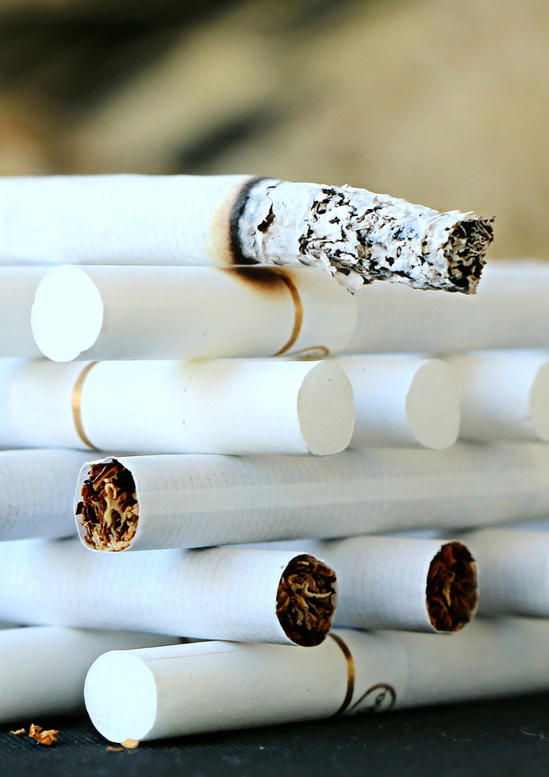
SDFGSG
Sett inn organisasjonens logo her
IKKE RØYK
c IKKE BENYTT TOBAKKHOLDIGE PRODUKTER
Røyking er fortsatt den viktigste risikofaktoren for kreft
#PrEvCan #CANCERCODE
PrEvCan-kampanjen ble initiert av EONS og gjennomføres i samarbeid med hovedpartner i kampanjen, ESMO. Mer info: www.cancernurse.eu/prevcan

Slide 3
SDFGSG
Sett inn organisasjonens logo her
IKKE RØYK
c IKKE BENYTT TOBAKKHOLDIGE PRODUKTER
De fleste e-sigaretter inneholder nikotin, og er derfor vanedannende
#PrEvCan #CANCERCODE
PrEvCan-kampanjen ble initiert av EONS og gjennomføres i samarbeid med hovedpartner i kampanjen, ESMO. Mer info: www.cancernurse.eu/prevcan

Slide 4
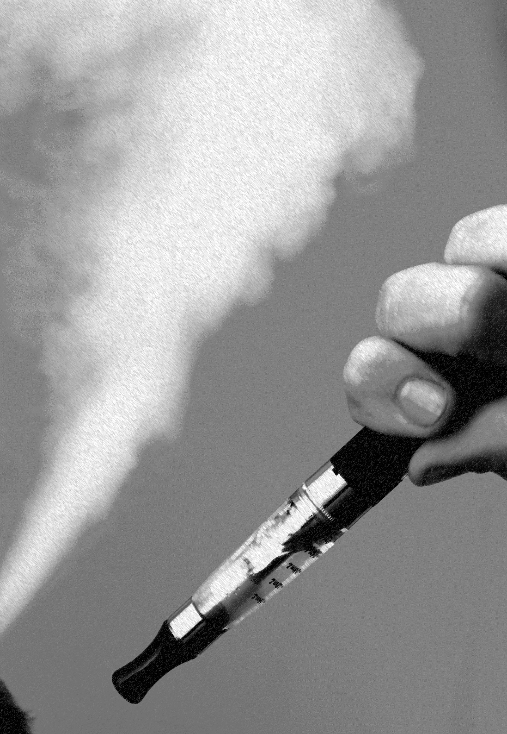
SDFGSG
Sett inn organisasjonens logo her
IKKE RØYK
c IKKE BENYTT TOBAKKHOLDIGE PRODUKTER
Bruk av e-sigaretter frarådes for barn, ungdom og unge voksne
#PrEvCan #CANCERCODE
PrEvCan-kampanjen ble initiert av EONS og gjennomføres i samarbeid med hovedpartner i kampanjen, ESMO. Mer info: www.cancernurse.eu/prevcan

Slide 5
SDFGSG
Sett inn organisasjonens logo her
IKKE RØYK
c IKKE BENYTT TOBAKKHOLDIGE PRODUKTER
Bruk av vannpipe er assosiert med lungekreft og andre luftveissykdommer
#PrEvCan #CANCERCODE
PrEvCan-kampanjen ble initiert av EONS og gjennomføres i samarbeid med hovedpartner i kampanjen, ESMO. Mer info: www.cancernurse.eu/prevcan

Slide 6
SDFGSG
Sett inn organisasjonens logo her
IKKE RØYK
c IKKE BENYTT TOBAKKHOLDIGE PRODUKTER
Unngå å bruke produkter som inneholder tobakk, da tar du vare på deg selv og menneskene rundt deg
#PrEvCan #CANCERCODE
PrEvCan-kampanjen ble initiert av EONS og gjennomføres i samarbeid med hovedpartner i kampanjen, ESMO. Mer info: www.cancernurse.eu/prevcan

Slide 7
SDFGSG
Sett inn organisasjonens logo her
IKKE RØYK
c IKKE BENYTT TOBAKKHOLDIGE PRODUKTER
Det er aldri for sent å slutte og røyke
#PrEvCan #CANCERCODE
PrEvCan-kampanjen ble initiert av EONS og gjennomføres i samarbeid med hovedpartner i kampanjen, ESMO. Mer info: www.cancernurse.eu/prevcan

Slide 8
SDFGSG
Sett inn organisasjonens logo her
IKKE RØYK
c IKKE BENYTT TOBAKKHOLDIGE PRODUKTER
Ved å slutte og røyke vil du ta vare på egen og din families helse
#PrEvCan #CANCERCODE
PrEvCan-kampanjen ble initiert av EONS og gjennomføres i samarbeid med hovedpartner i kampanjen, ESMO. Mer info: www.cancernurse.eu/prevcan

Slide 9
SDFGSG
Sett inn organisasjonens logo her
IKKE RØYK
c IKKE BENYTT TOBAKKHOLDIGE PRODUKTER
Be fastlegen eller annet helsepersonell om støtte og råd
#PrEvCan #CANCERCODE
PrEvCan-kampanjen ble initiert av EONS og gjennomføres i samarbeid med hovedpartner i kampanjen, ESMO. Mer info: www.cancernurse.eu/prevcan

Slide 10
SDFGSG
IKKE RØYK
c IKKE BENYTT TOBAKKHOLDIGE PRODUKTER
Anbefaling til helsepersonell
#PrEvCan #CANCERCODE
PrEvCan-kampanjen ble initiert av EONS og gjennomføres i samarbeid med hovedpartner i kampanjen, ESMO. Mer info: www.cancernurse.eu/prevcan

Slide 11
SDFGSG
Sett inn organisasjonens logo her
IKKE RØYK
c IKKE BENYTT TOBAKKHOLDIGE PRODUKTER
Å motivere til røykeslutt er en viktig del av primær, sekundær og tertiell forebygging av kreft
#PrEvCan #CANCERCODE
PrEvCan-kampanjen ble initiert av EONS og gjennomføres i samarbeid med hovedpartner i kampanjen, ESMO. Mer info: www.cancernurse.eu/prevcan

Slide 12
SDFGSG
Sett inn organisasjonens logo her
IKKE RØYK
c IKKE BENYTT TOBAKKHOLDIGE PRODUKTER
Kartlegg alltid om pasientene dine røyker. Gi råd, støtte og oppfølging!
#PrEvCan #CANCERCODE
PrEvCan-kampanjen ble initiert av EONS og gjennomføres i samarbeid med hovedpartner i kampanjen, ESMO. Mer info: www.cancernurse.eu/prevcan

Slide 13
SDFGSG
Sett inn organisasjonens logo her
IKKE RØYK
c IKKE BENYTT TOBAKKHOLDIGE PRODUKTER
Vis til kunnskapsbaserte tjenester for røykeslutt
#PrEvCan #CANCERCODE
PrEvCan-kampanjen ble initiert av EONS og gjennomføres i samarbeid med hovedpartner i kampanjen, ESMO. Mer info: www.cancernurse.eu/prevcan

Slide 14
SDFGSG
Sett inn organisasjonens logo her
IKKE RØYK
c IKKE BENYTT TOBAKKHOLDIGE PRODUKTER
Vær ekstra oppmerksom overfor pasienter med blandet rusmisbruk
#PrEvCan #CANCERCODE
PrEvCan-kampanjen ble initiert av EONS og gjennomføres i samarbeid med hovedpartner i kampanjen, ESMO. Mer info: www.cancernurse.eu/prevcan

Slide 15
SDFGSG
Sett inn organisasjonens logo her
IKKE RØYK
c IKKE BENYTT TOBAKKHOLDIGE PRODUKTER
Tilpasset tekst
Sett inn ditt bilde her
#PrEvCan #CANCERCODE
PrEvCan-kampanjen ble initiert av EONS og gjennomføres i samarbeid med hovedpartner i kampanjen, ESMO. Mer info: www.cancernurse.eu/prevcan

